Slide 1
ФОРМИРОВАНИЕ
КУЛЬТУРНО-ГИГИЕНИЧЕСКИХ
НАВЫКОВ У ДЕТЕЙ ДОШКОЛЬНОГО ВОЗРАСТА
ПРИ ПРИЕМЕ ПИЩИ
Славгород - 2021

Slide 2
Очень важно воспитывать у ребёнка привычку к чистоте, аккуратности и порядку:помочь ребёнку правильно усвоить необходимые навыки и умения, не выполняя эти действия за ребёнка.
Поощрять самостоятельность детей, но в тоже время обязательно проверять, правильно ли ребёнок всё сделал. Усвоение того или иного навыка детьми требует времени, поэтому задача его формирования может относиться не к одному, а к нескольким годам жизни ребёнка.
Хорошо сформированные в дошкольном возрасте навыки и привычки сохраняются на всю жизнь и выполняются ребёнком легко, с удовольствием и быстро.

Slide 3
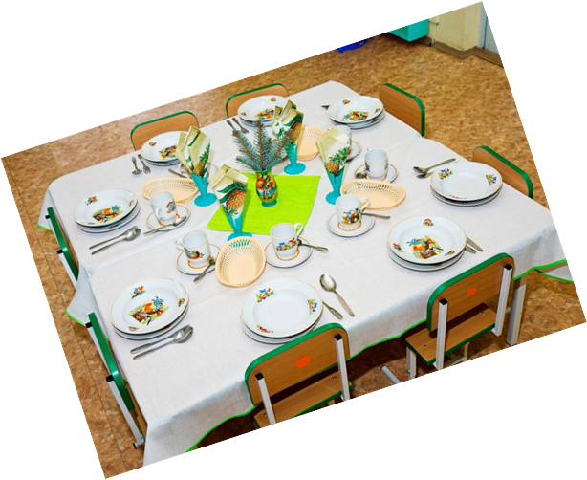
Профессиональная обязанность воспитателя детского сада
– обучить ребенка правилам поведения за столом.
Это обучение происходит как на специально организованных занятиях, так и во время приема пищи.

Slide 4
младшая группа (3 -4 года)
Формировать элементарные навыки поведения за столом: умение правильно пользоваться столовой и чайной ложками, вилкой(вилкой – со второй половины года), салфеткой;
не крошить хлеб,
пережевывать пищу с закрытым ртом,
не разговаривать с полным ртом

Slide 5
Помните! Дети очень внимательны, следите за своими репликами о пище. О пище можно говорить только хорошо. Во время еды всё должно быть сосредоточено на этом процессе, для ребёнка это довольно-таки сложное дело.
Не забывайте хвалить детей (каждого в отдельности и всех вместе) за аккуратность, неторопливость, культурные навыки, дружелюбное спокойное общение во время еды.
Не фиксируйте во время еды внимание детей на неудачах (только в крайних случаях, когда это
опасно для здоровья), но запоминайте,
что у кого не получается, чтобы потом
задать ему правильный алгоритм
действий.

Slide 6
Средняя группа (4 -5 лет)
Совершенствовать навыки аккуратного приема пищи:
умение брать пищу понемногу, хорошо пережевывать,
есть бесшумно, правильно пользоваться столовыми приборами (ложка, вилка), салфеткой,
полоскать рот после еды.

Slide 7
Старшая группа (5 -6 лет)
Совершенствовать культуру еды:
умение правильно пользоваться столовыми приборами (вилкой, ножом);
есть аккуратно, бесшумно, сохраняя правильную осанку за столом;
обращаться с просьбой, благодарить.

Slide 8
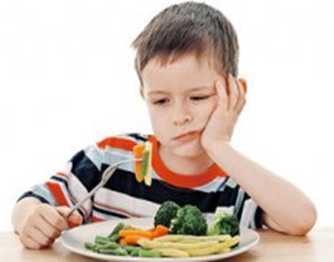
Подготовительная к школе группа (6 -7 лет)
Закреплять умения детей аккуратно пользоваться столовыми приборами;
правильно вести себя за столом; обращаться с просьбой, благодарить.

Slide 9
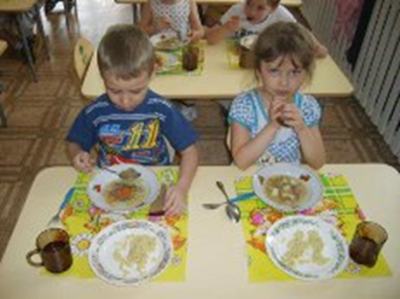
МЕТОДЫ И ФОРМЫ ОРГАНИЗАЦИИ РАБОТЫ С ДЕТЬМИ:
Наглядный (показ приемов владения столовыми приборами, демонстрация правил сервировки, положительный личный
пример, рассматривание картин и иллюстраций, экскурсия
на пищеблок, наблюдение за сверстниками)
Словесный (объяснение, разъяснение, убеждение, использование художественного слова, разбор проблемных ситуаций, поощрительная оценка деятельности ребенка)
3. Практический (дежурство, закрепление навыков поведения за столом, дидактические игры, сюжетные игры)

Slide 10
Условия воспитания положительного отношения к еде:
•удобное расположение столов, эстетически приятная сервировка и подача блюд;
•благоприятный психологический климат, доброжелательное и внимательное отношение взрослых;
•разъяснение необходимости рационального питания;
•исключение агрессивных методов воздействия;
•постепенное приучение ребенка к нужной норме в еде;
•оказание помощи в кормлении, при этом предоставляя возможность проявлять самостоятельность;
•позволить детям запивать пищу компотом, киселём, соком или просто водой – тогда они охотно едят;
•во время приема пищи педагогу целесообразно
находиться за столом вместе с детьми.

Slide 11
Порядок действий по организации приема пищи:
Подготовка к приему пищи. Соблюдение гигиенических требований (мебель расставлена удобно в соответствии с ростом детей; столы промыть горячей водой с мылом. Помощник воспитателя обязан тщательно вымыть руки, надеть специальную одежду, проветрить помещение)
Гигиенические процедуры: закрепление правил мытья рук; игры-соревнования (старший возраст); самоконтроль детей; оценка деятельности.
Сервировка стола: организация дежурства;
ознакомление с меню, объявление его детям;
привлечение внимания детей к эстетичному
оформлению столов, соблюдение правильной
осанки.
Прием пищи. Индивидуальная работа по
воспитанию культуры еды; обучение правилам
этикета; оценка деятельности.

Slide 12
ОРГАНИЗАЦИЯ ДЕЖУРСТВА
ОБЩИЕ ТРЕБОВАНИЯ:
- дежурство носит характер поручений;
- единство требований со стороны воспитателей и их помощника;
- обязательно выполнение гигиенических процедур, наличие привлекательной формы для дежурных (фартук, колпачок);
- назначают по 1 дежурному для каждого стола;
- поощрение и благодарность за помощь;
МЛАДШИЙ ВОЗРАСТ: к концу года можно повесить «Доску дежурств» и научить детей пользоваться ею;
- раскладывание на столе ложек, салфетниц и хлебниц.
СРЕДНИЙ ВОЗРАСТ: сервировка стола под руководством взрослого;
- уборка использованных салфеток;
- составление посуды после приема пищи стопкой в центре стола.
СТАРШИЙ ВОЗРАСТ: сервировка стола (самостоятельно под присмотром
взрослого);
- размещение бумажных салфеток в салфетницах
(скручивание в трубочки, нарезание, складывание);
- уборка грязной посуды и использованных салфеток.

Slide 13
СПАСИБО ЗА ВНИМАНИЕ!

